Slide 1
K7PE 및 25PE 프로젝트
인수인계자료
2019. 01. 14

Slide 2
Contents
K7PE
25PE

Slide 3
1. K7PE
1.0 프로젝트 상태
1.1 PCTS S/W
  소프트웨어의 목적 및 방법
  소스 코드 위치
  개발 언어, 동작 환경, 빌드
  버전 이력
  동작 화면
1.2 SAS S/W
  위와 동일
1.3 VU F/W
  위와 동일
1.4 VU S/W
  위와 동일
1.5 DB
  파일 위치
  버전 이력
1.6 향후 예상 업무

Slide 4
1.0 K7PE – 프로젝트 상태
개발 및 납품(항우연) : CLOSE
  PCTS ETB/FM
  VU ETB/FM
  SAS
유지 보수 : OPEN (K7 발사 전까지)

Slide 5
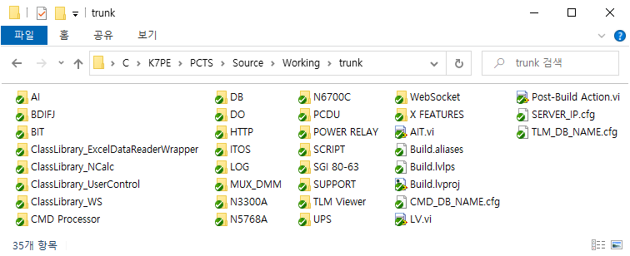
1.1 K7PE – PCTS S/W
A. 소프트웨어의 목적 및 방법
7호 위성의 전원 공급, TLM 측정(전압 및 펄스), CMD 인가(펄스 및 UART)
파워 서플라이, 릴레이, MUX, DMM, DO, AI, … 이용
B. 소스 코드 위치
C:\Users\Lenovo\Desktop\C\K7PE\PCTS\Source\Working\trunk

Slide 6
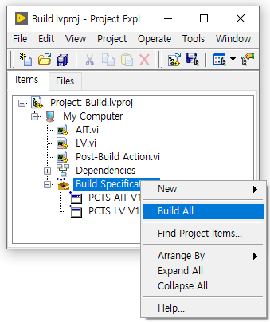
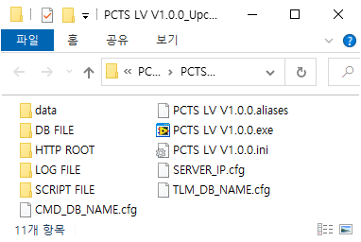
1.1 K7PE – PCTS S/W
C. 개발 언어, 동작 환경, 빌드
개발 언어 : 랩뷰 2018 32비트
동작 환경 : 랩뷰 2018 런타임 엔진
빌드

Slide 7
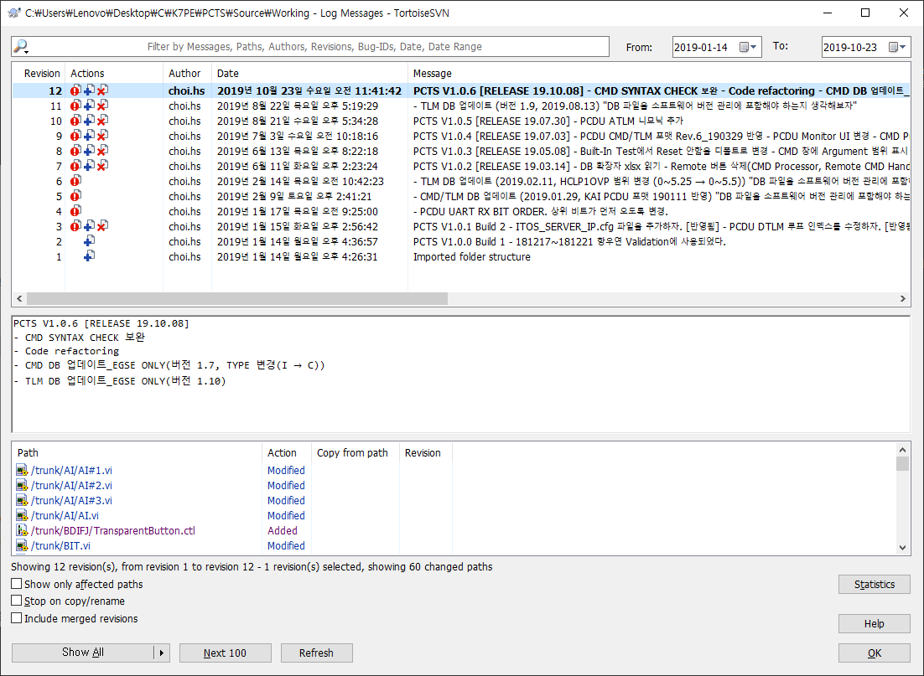
1.1 K7PE – PCTS S/W
D. 버전 이력
SVN 로그 참고

Slide 8
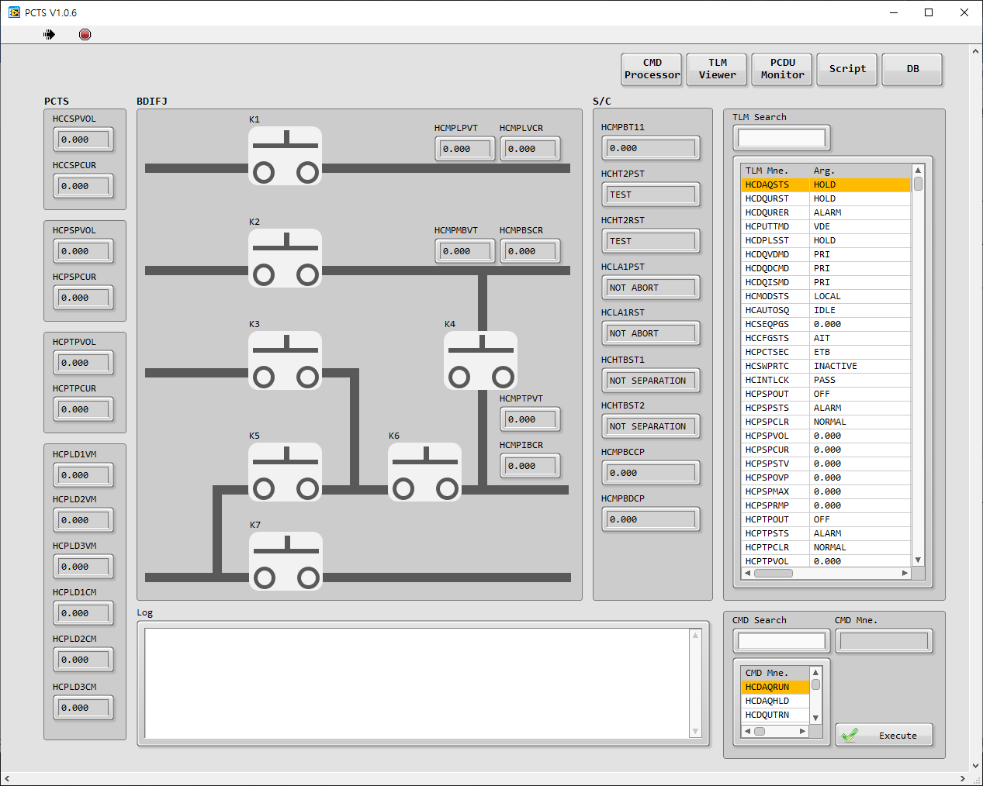
1.1 K7PE – PCTS S/W
D. 동작 화면

Slide 9
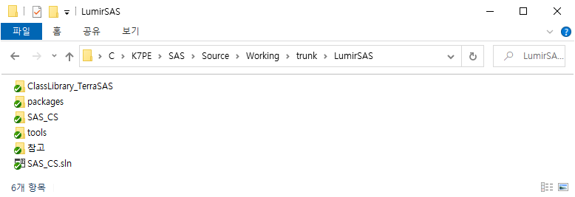
1.2 K7PE – SAS S/W
A. 소프트웨어의 목적 및 방법
7호 위성의 태양 전지판 모사
TerraSAS 이용
B. 소스 코드 위치
C:\Users\Lenovo\Desktop\C\K7PE\SAS\Source\Working\trunk\LumirSAS

Slide 10
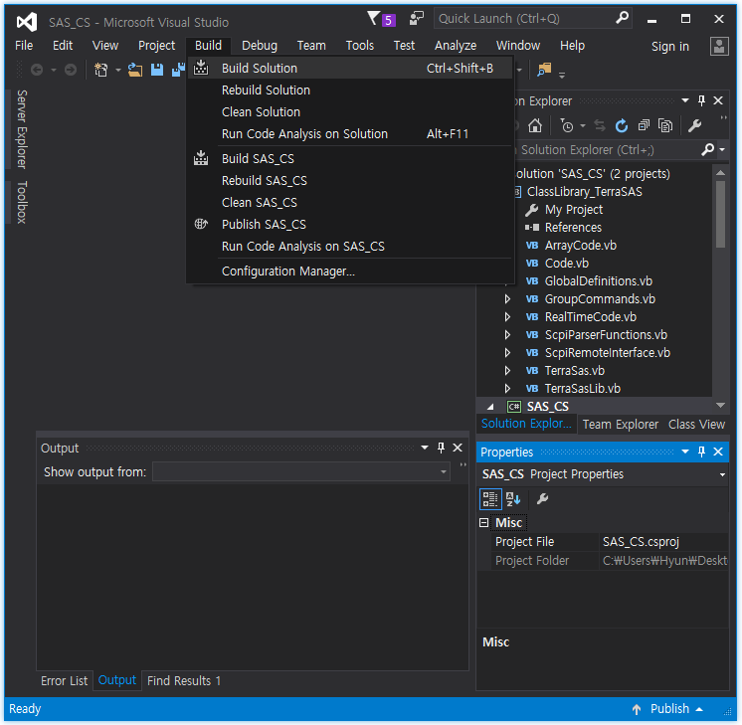
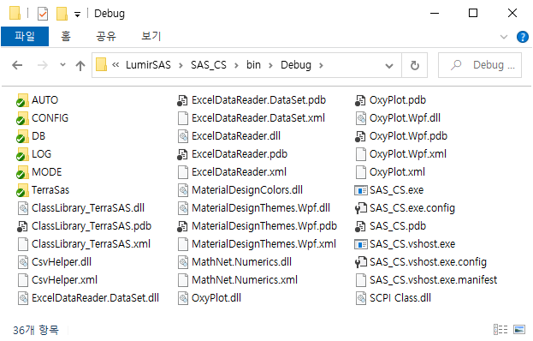
1.2 K7PE – SAS S/W
C. 개발 언어, 동작 환경, 빌드
개발 언어 : C#, 일부 VB / VS 2015 Pro.
동작 환경 : .NET Framework 4.5
빌드

Slide 11
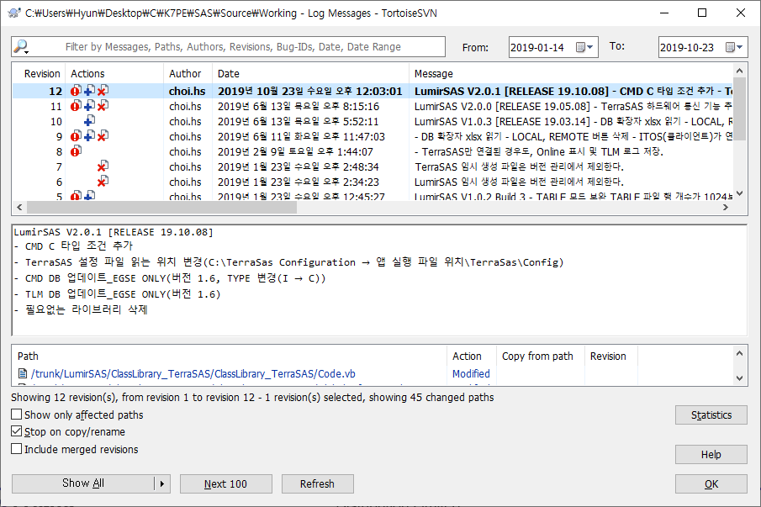
1.2 K7PE – SAS S/W
D. 버전 이력
SVN 로그 참고. 마지막 업데이트는 19.10.23

Slide 12
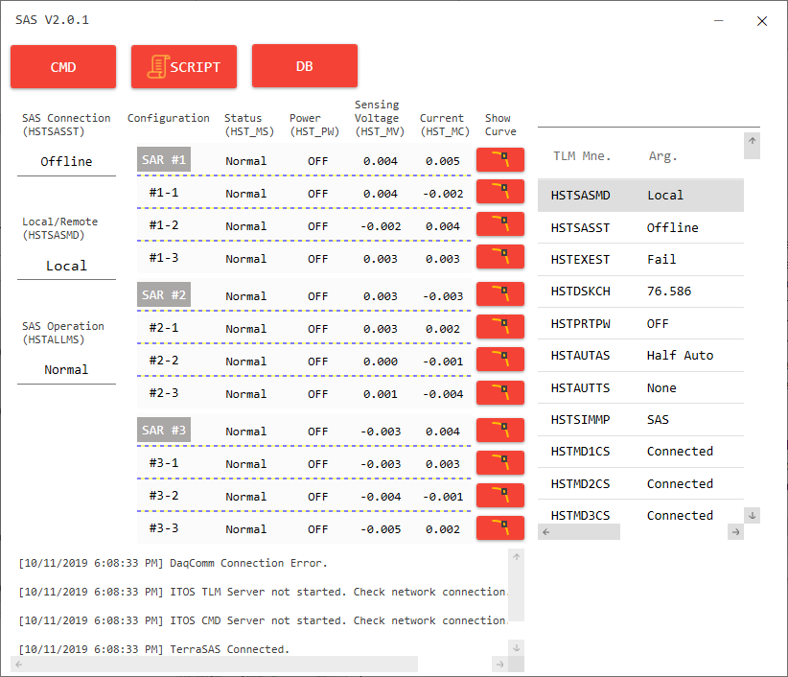
1.2 K7PE – SAS S/W
E. 동작 화면

Slide 13
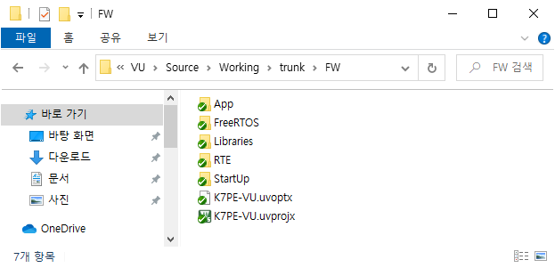
1.3 K7PE – VU F/W
A. 소프트웨어의 목적 및 방법
PCTS 기능 시험
B. 소스 코드 위치
C:\Users\Lenovo\Desktop\C\K7PE\VU\Source\Working\trunk\FW

Slide 14
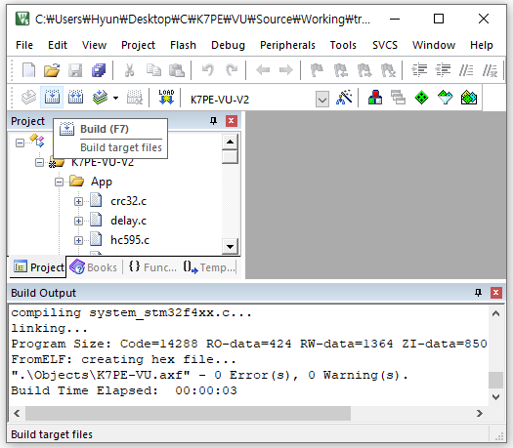
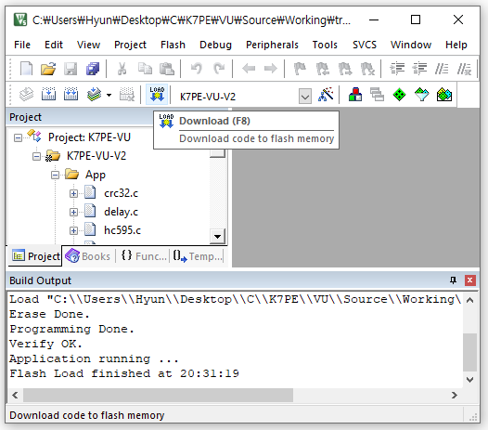
1.3 K7PE – VU F/W
C. 개발 언어, 동작 환경, 빌드 및 다운로드 방법
개발 언어 : C, Keil uVision 5
동작 환경 : FreeRTOS, STM32F4 Ev.Kit
빌드 및 다운로드 방법

Slide 15
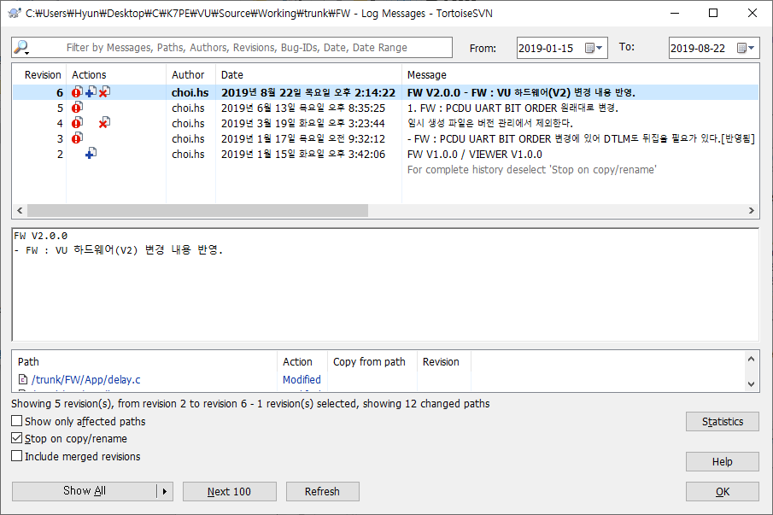
1.3 K7PE – VU F/W
D. 버전 이력
SVN 로그 참고. 마지막 업데이트는 19.08.22

Slide 16
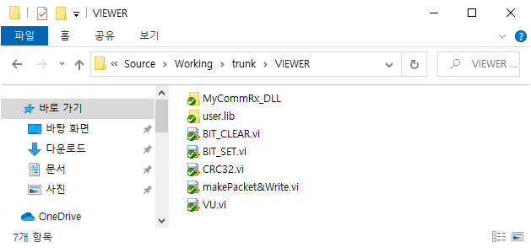
1.4 K7PE – VU S/W
A. 소프트웨어의 목적 및 방법
VU 모니터링 및 제어
B. 소스 코드 위치
C:\Users\Lenovo\Desktop\C\K7PE\VU\Source\Working\trunk\VIEWER

Slide 17
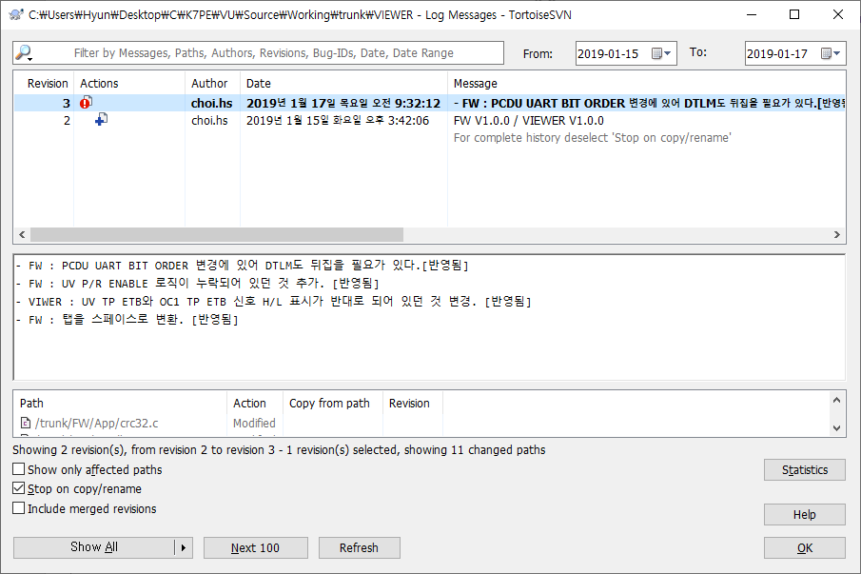
1.4 K7PE – VU S/W
C. 개발 언어, 동작 환경, 빌드
개발 언어 : 랩뷰 2018 32비트
동작 환경 : 랩뷰 2018 런타임 엔진
빌드 : 빈 프로젝트 만들고 VU.vi 추가하여 App. 빌드 수행
D. 버전 이력
SVN 로그 참고. 마지막 업데이트는 19.01.17

Slide 18
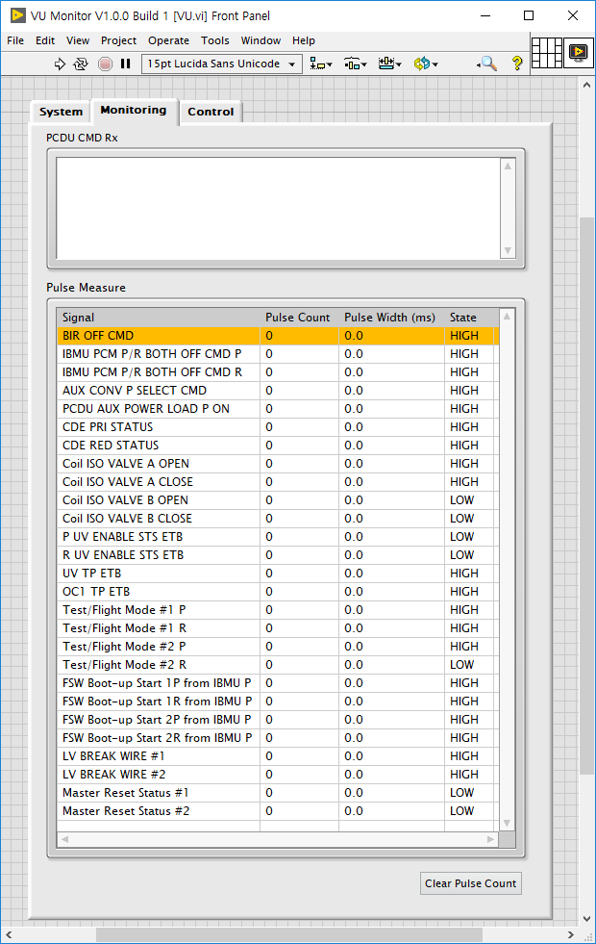
1.4 K7PE – VU S/W
E. 동작 화면

Slide 19
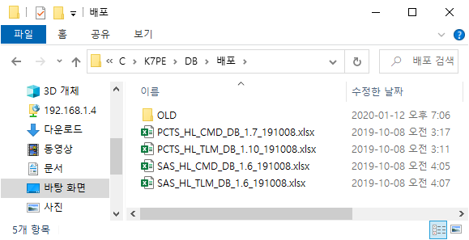
1.5 K7PE – DB
A. 파일 위치
C:\Users\Lenovo\Desktop\C\K7PE\DB\배포

Slide 20
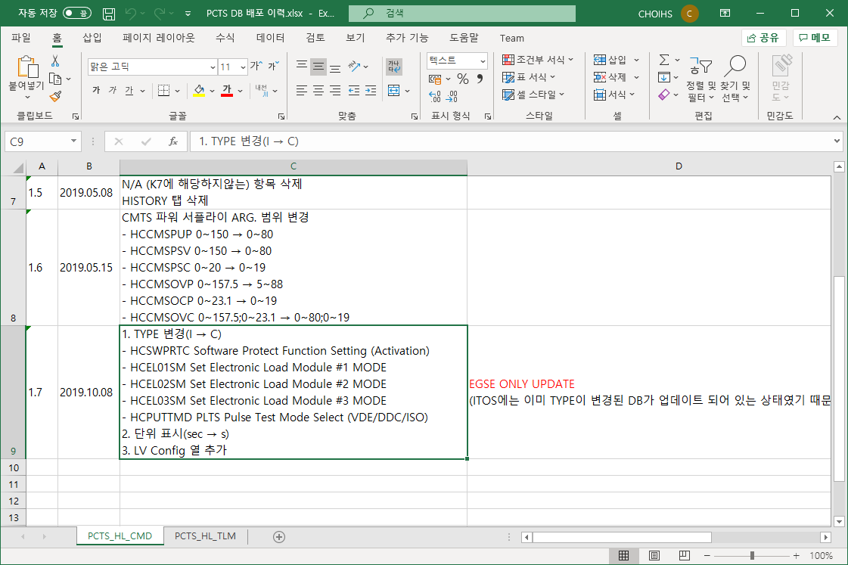
1.5 K7PE – DB
B. 버전 이력
DB 배포 이력.xlsx 파일 참고

Slide 21
1.6 K7PE – 향후 예상 업무
A. PCTS 소프트웨어 유지 보수 계획
현재
20.01.14
19.07.30
19.09.18
19.10.08
향후
DB 변경(CMD 타입)
CMD 체크 루틴 보완
ETB/FM 공용
ETB
Only
V1.0.5
V1.0.6
Trunk
Rev. 13
AIT V1.0.7
LV V1.0.0
FM
Only
AIT V1.0.6
LV V0.0.9
AIT V1.0.6
LV V0.0.9
Trunk
Rev. 14
Branch
190918
Branch
200114
현재 ETB 소프트웨어 버전은 V1.0.6
현재 FM 소프트웨어는 ETB 10월 업데이트 내용이 누락된 상태여서 AIT V1.0.6_FM을 준비하였음
ETB/FM 공용으로 사용 가능한 AIT V1.0.7도 준비하였고, 향후 적절한 시점에 적용 필요
참고. ETB/FM 차이점
A. PLTS 파워 서플라이 통신 방식 → IP 주소 및 포트, 명령 구분 문자(\r ↔ \r\n)
B. CMTS 파워 서플라이 모델 → 전류 설정값 쿼리 (CURR? ↔ CURR:LIM?)
C. 피커링 카드 식별 ID
D. AI 와이어링

Slide 22
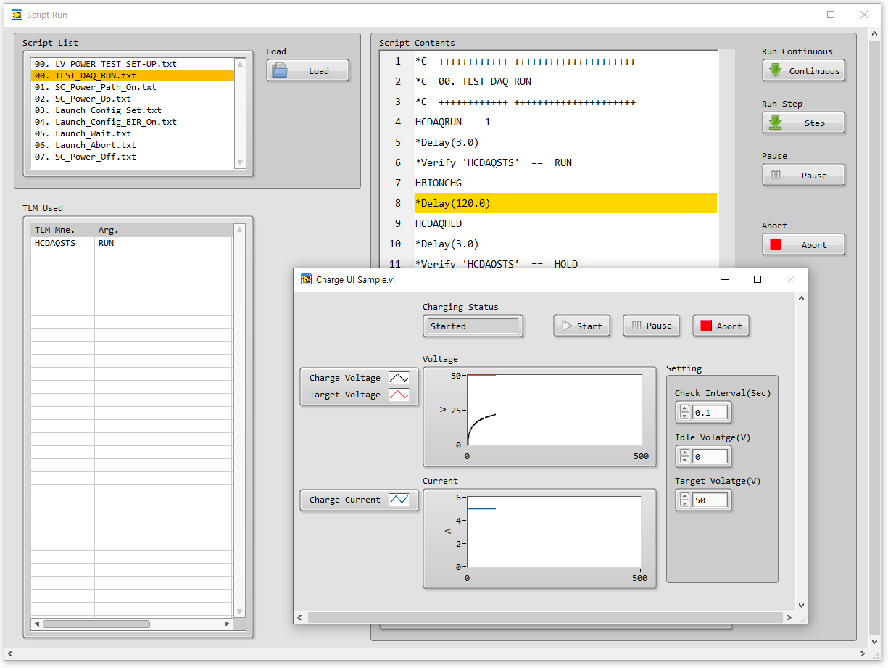
1.6 K7PE – 향후 예상 업무
B. 배터리 충전 알고리즘
목적 : 체계에서 배터리 충전 알고리즘이 확정되면, PCTS LV 소프트웨어에 해당 기능을 구현할 필요가 있음
현재 준비된 사항
Script Run에서 HBIONCHG가 수행되면, 아래와 같이 Charge UI Sample 화면이 뜸.

Slide 23
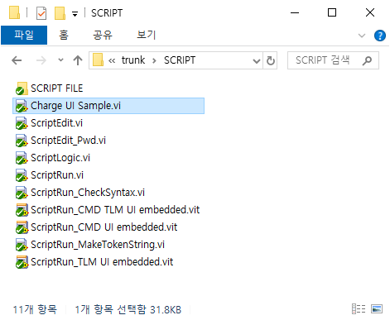
1.6 K7PE – 향후 예상 업무
B. 배터리 충전 알고리즘
향후 구현할 사항
K7PE\PCTS\Source\Working\trunk\SCRIPT 폴더 안에 Charge UI Sample.vi 변경 필요

Slide 24
2. 25PE
2.0 프로젝트 상태
2.1 향후 예상 업무

Slide 25
2.0 K7PE – 프로젝트 상태
개발 및 납품(항우연) : OPEN
  PCTS
  VU
  SAS
유지 보수 : OPEN

Slide 26
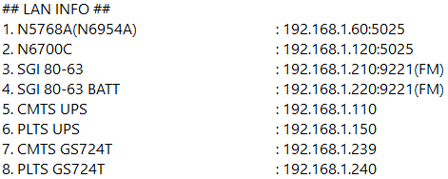
2.1 25PE – 향후 예상 업무
A. PCTS 장비 – IP 설정
각각의 장비들의 메뉴 이용

Slide 27
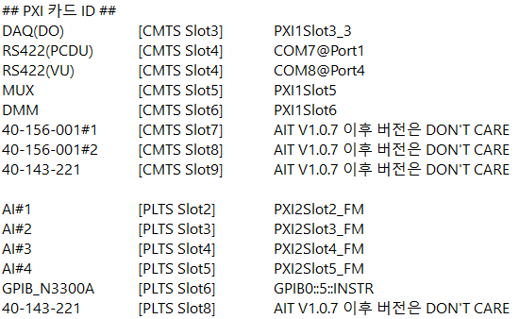
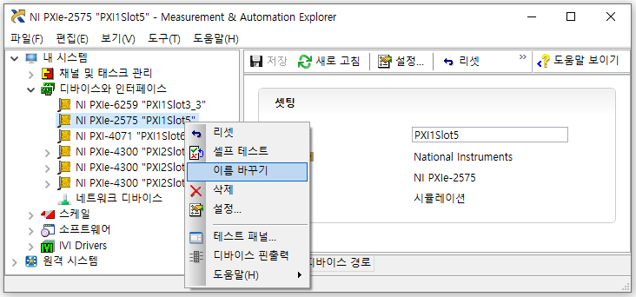
2.1 25PE – 향후 예상 업무
B. PCTS 장비 – PXI 카드 ID 설정
NI MAX 메뉴 중, 이름 바꾸기

